Slide 1


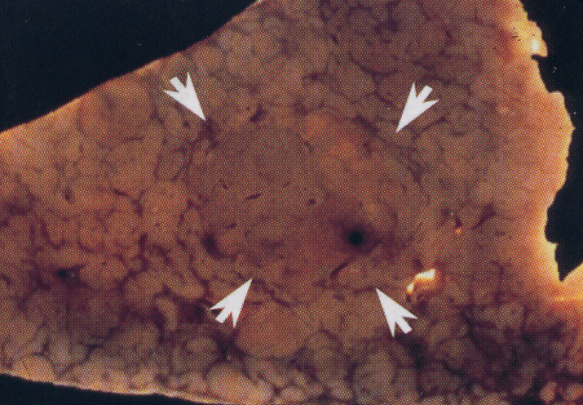
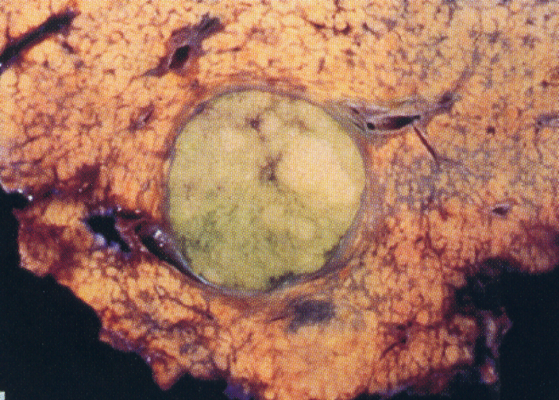
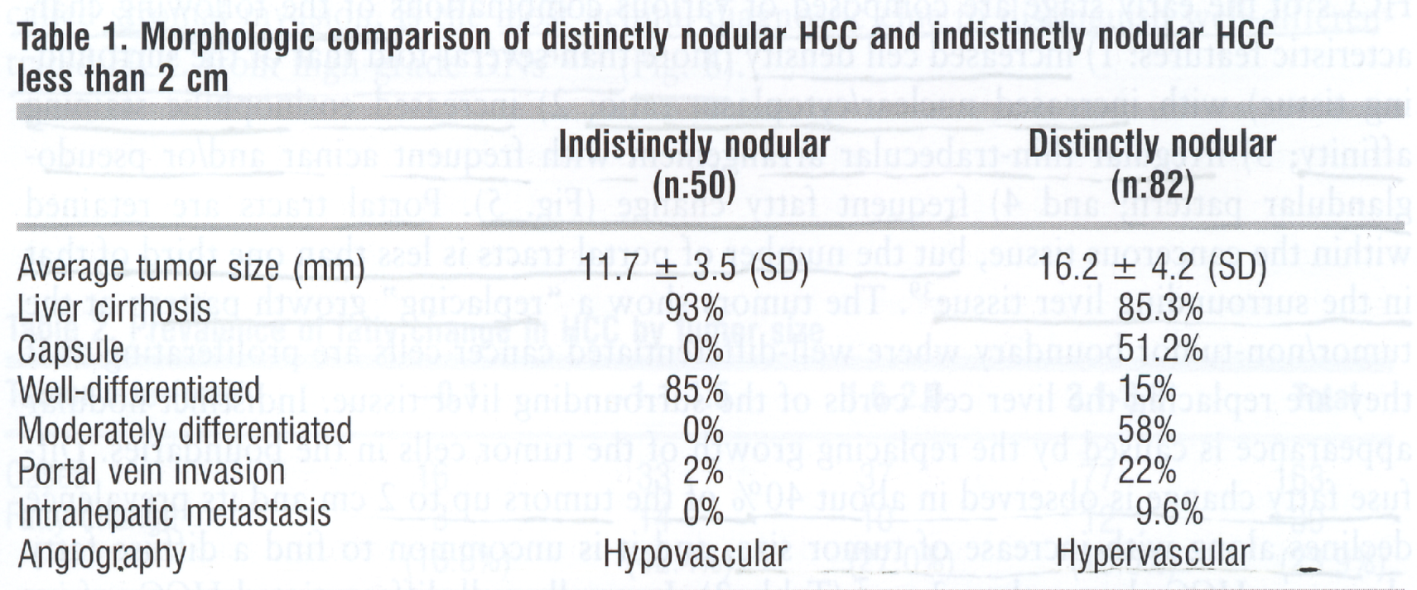
neovascolarizzazione dell’HCC
Stadio precoce
Epatocarcinogenesi
∅ ≤ 2 cm
Indistinctly nodular
Distinctly nodular
“in situ HCC”

Slide 2
3 Processi paralleli
epatocarcinogenesi
Progressiva capillarizzazione dei sinusoidi e incremento numerico di arterie impari e anomale
Progressiva perdita della polarizzazione degli epatociti con danno delle strutture deputate all’azione secretoria
Progressiva deplezione delle cellule del sistema Reticuloendoteliale e trasformazione dell’epatocita

Slide 3

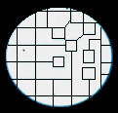

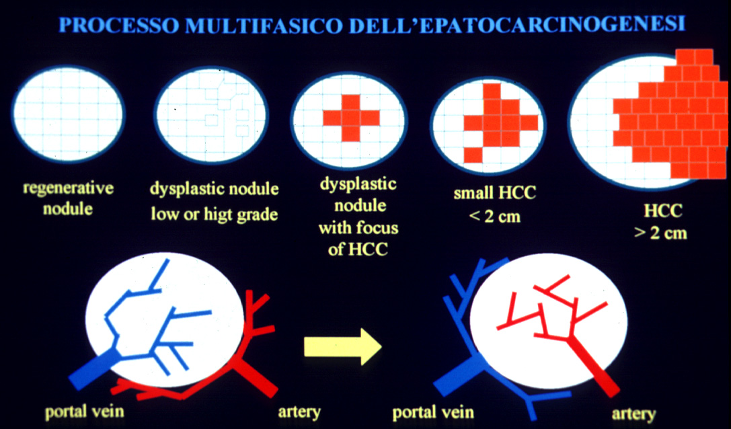
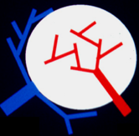
neovascolarizzazione dell’HCC
Dimensioni
Grading
Nodulo Rigenerativo (RN)
Nodulo Displasico
(LGDN e HGDN)
Nodulo Displasico con focolai di HCC
“Early” HCC
“Overt”
HCC
processo “multisteps” dell’epatocarcinogenesi
arteriosa
Neoangiogenesi
Supporto venoso portale

Slide 4
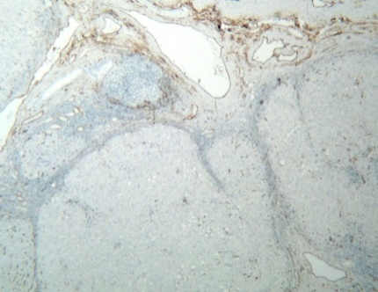
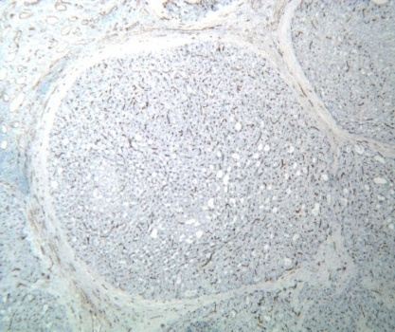
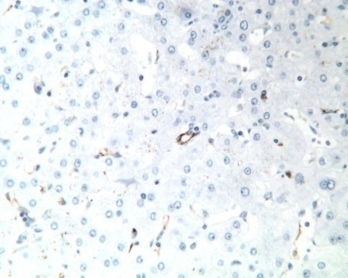
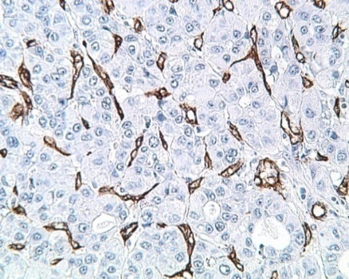


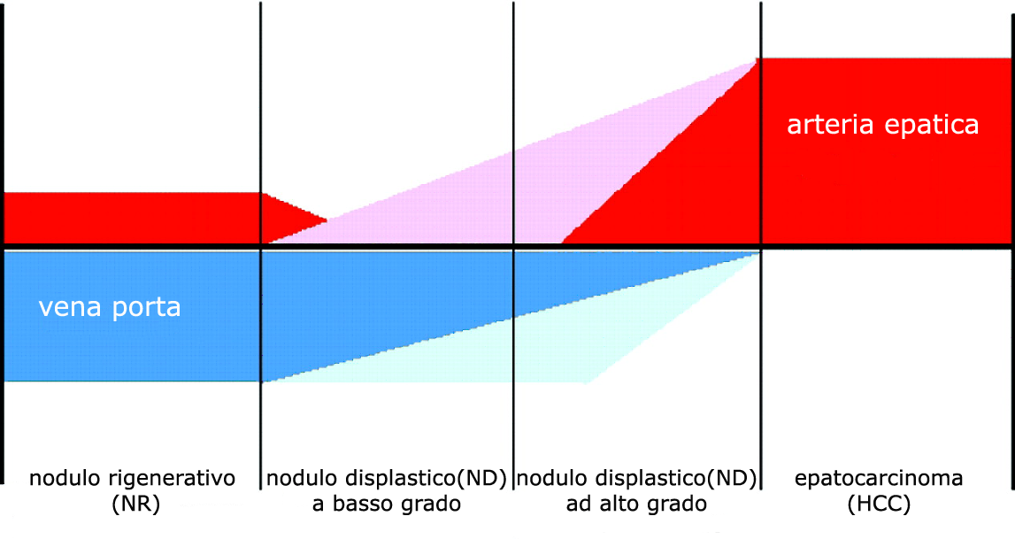
epatocarcinogenesi - neoangiogenesi
HCC precoce,
HCC ben differenziato
Neoangiogenesi tumorale
Arterie epatiche anomale
arteria epatica
Nodulo Rigenerativo
Nodulo Displasico alto grado/Early HCC
Nodulo Displasico basso grado
HCC

Slide 5
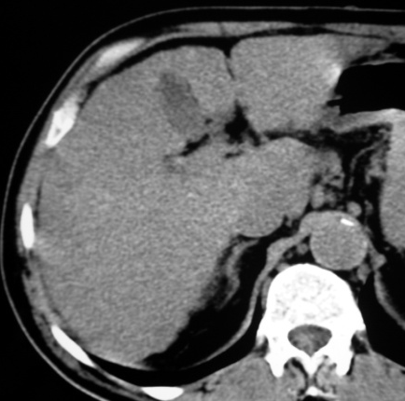
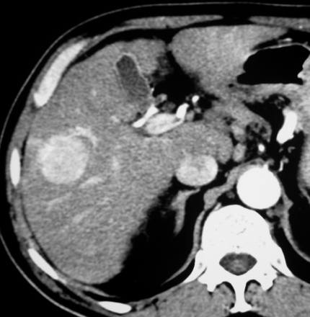
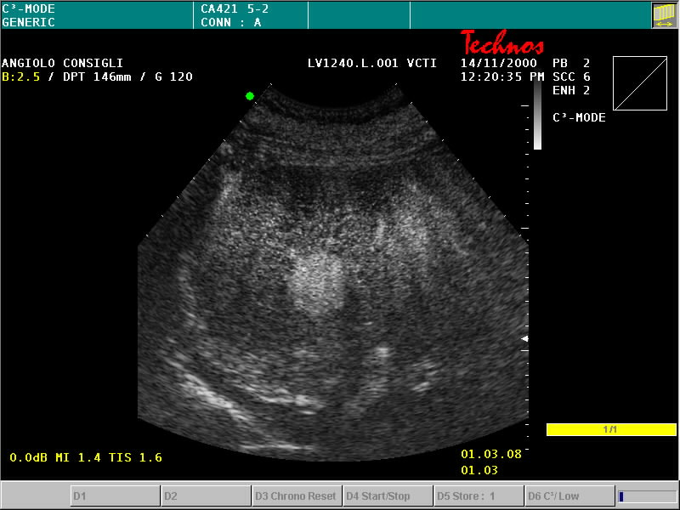
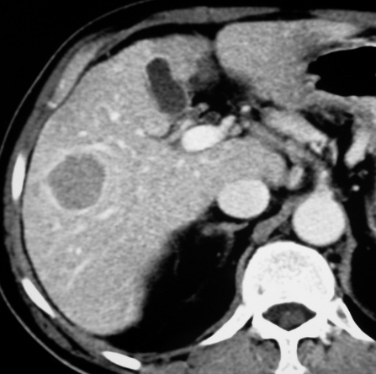
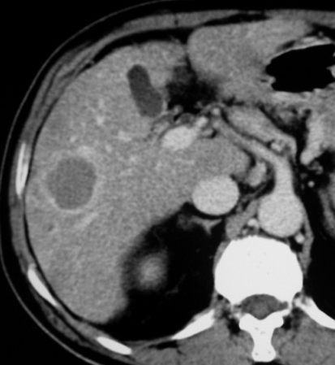

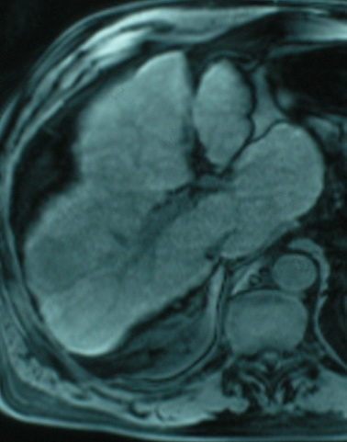
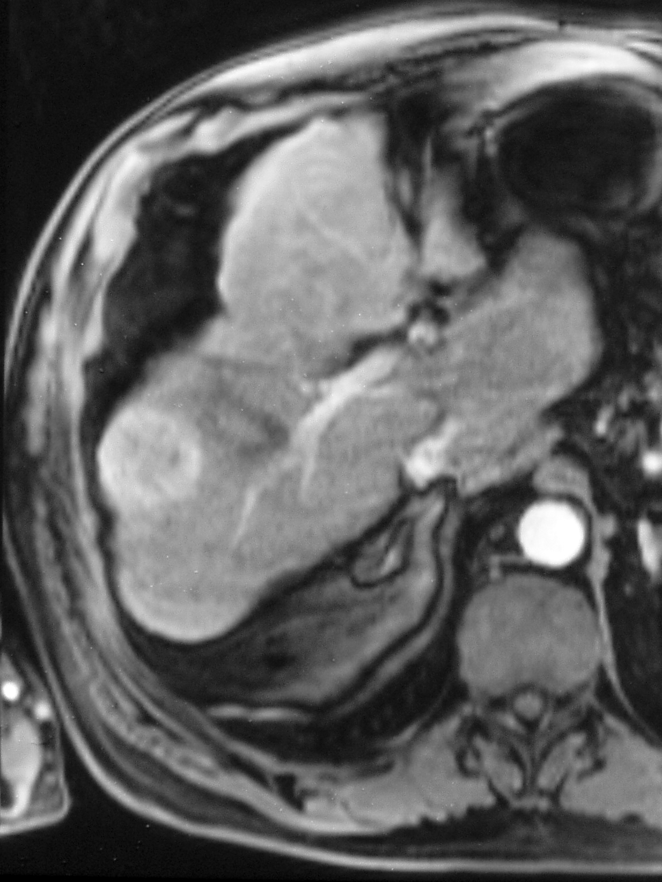
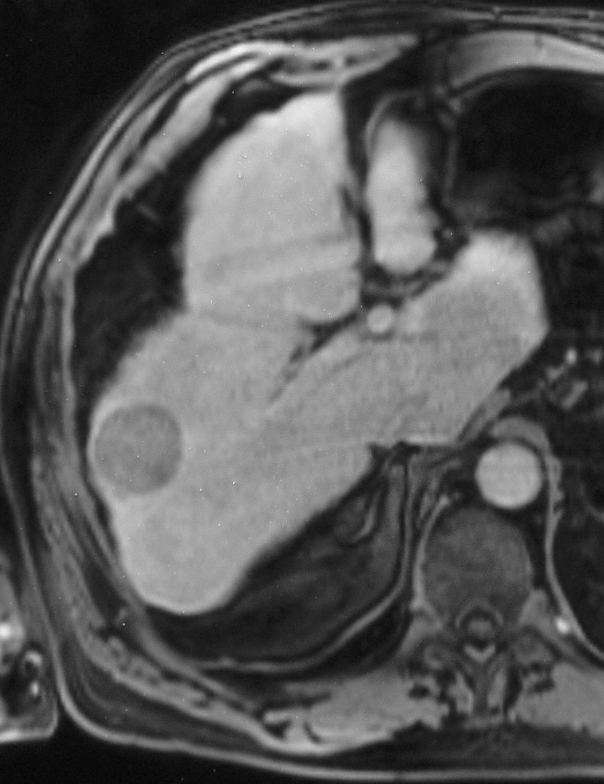
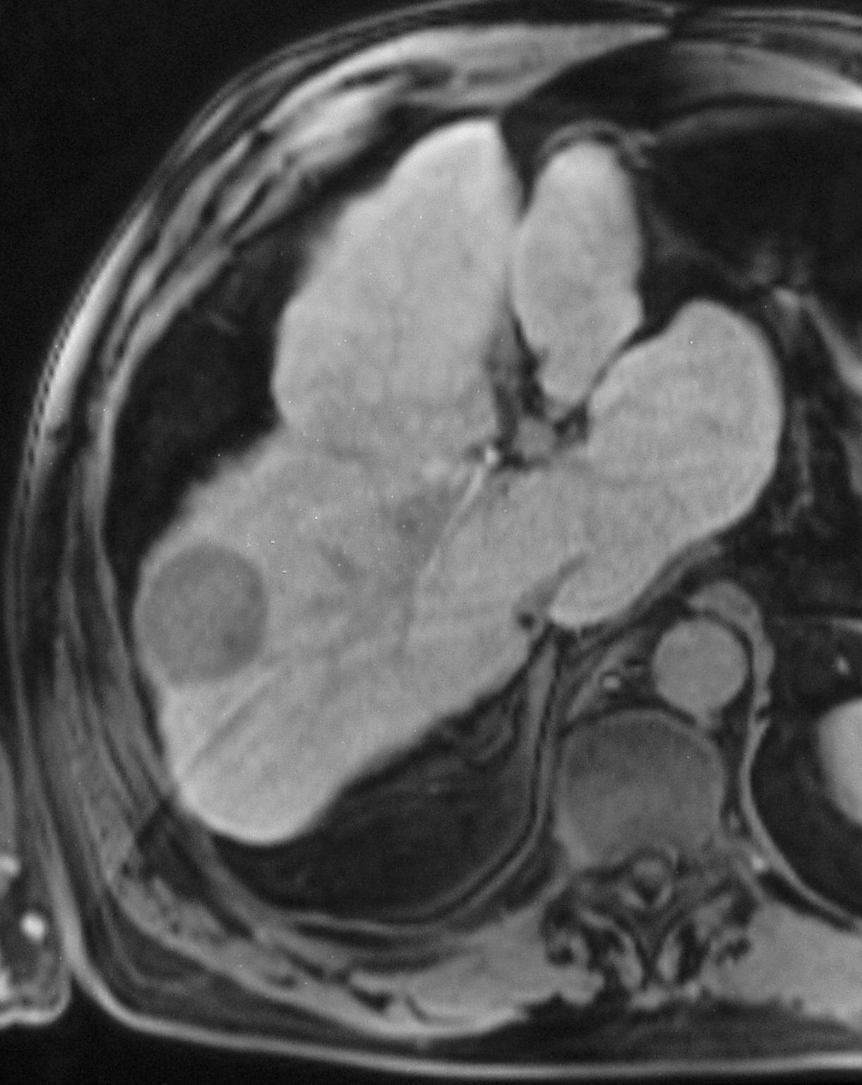
Il concetto di “wash in” and “wash out”
MDCT
CEUS
Pre-c
Art
To be considered hypervascular, the lesion has to enhance more than adjacent liver parenchyma in the arterial phase (“wash in”)
“Wash out” in portal venous phase or equilibrium phase is present when the lesion is darker than adjacent liver parenchyma
Fase Arteriosa
Fase di equilibrio
EOB-RM
pvp
Equil
Pre-c
Art
PVP
Equ
Notes:
5

Slide 6




MDCT: “wash in” and “wash out”
Wash in e wash out
VPP = 92-96%
Sensitivity = 50-70%

